Slide 1
12장 시계열데이터

Slide 2
datetime오브젝트
시계열 데이터는 데이터 분석 분야에서 중요하게 다루는 데이터이다.
datetime라이브러리는 날짜와 시간을 처리하는 다양한 기능을 제공한다.

Slide 3
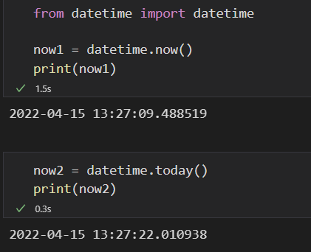
datetime오브젝트
현재 날짜와 시간을 구할 수 있다.

Slide 4
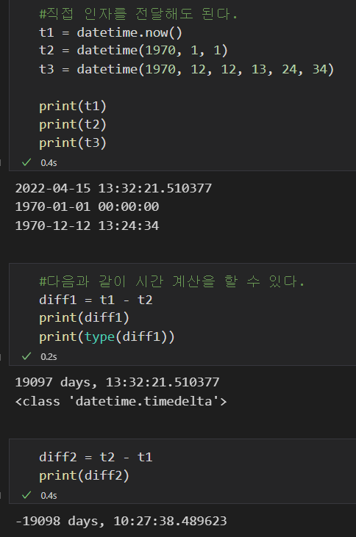
datetime오브젝트
날짜와 시간의 간격을 다음과 같이 계산할 수 있다.
timedelta형식이 사용된다.

Slide 5
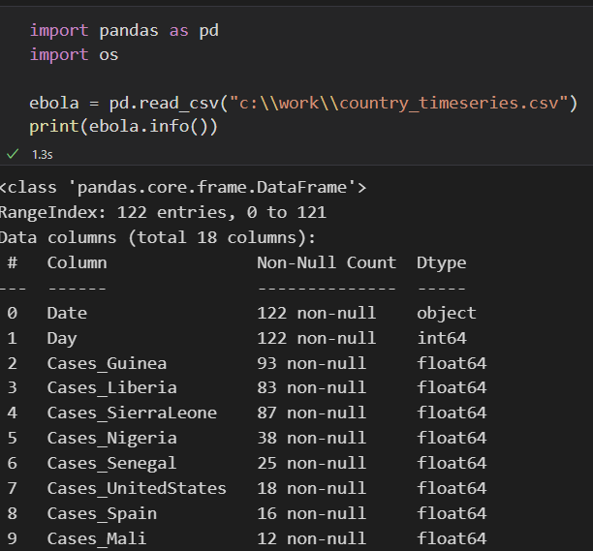
datetime오브젝트
문자열을 datetime오브젝트로 변환할 수 있다.

Slide 6
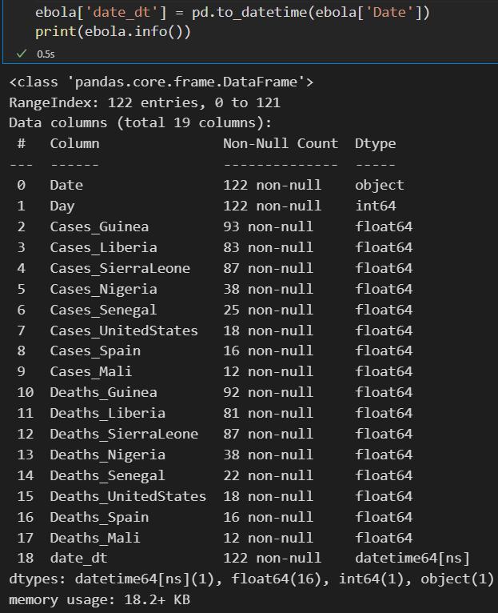
datetime오브젝트
to_datetime메서드를 사용하면 Date열의 자료형을 datetime오브젝트로 변환할 수 있다.

Slide 7
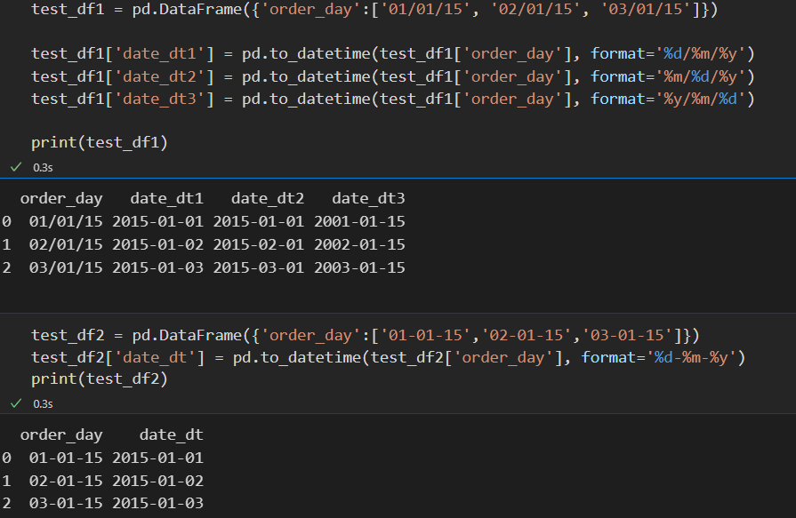
datetime오브젝트
to_datetime메서드를 살펴본다.
시간 형식 지정자(%d, %m, %y)와 기호(/,-)를 적절히 조합하여 전달한다.

Slide 8
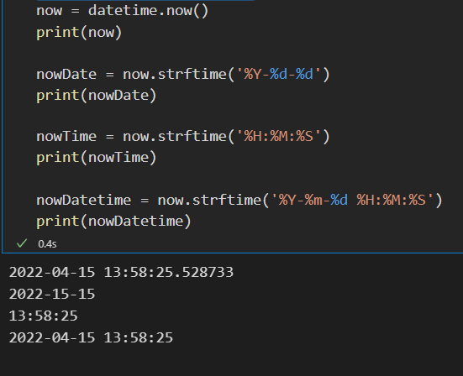
datetime오브젝트
시계열 데이터를 추출해서 사용하는 경우
연,월,일까지만 사용한다면

Slide 9
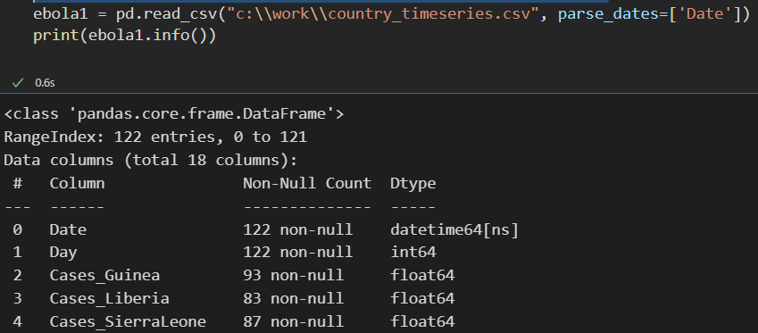
datetime오브젝트
datetime오브젝트로 변환하려는 열을 지정해서 데이터집합 불러오기

Slide 10
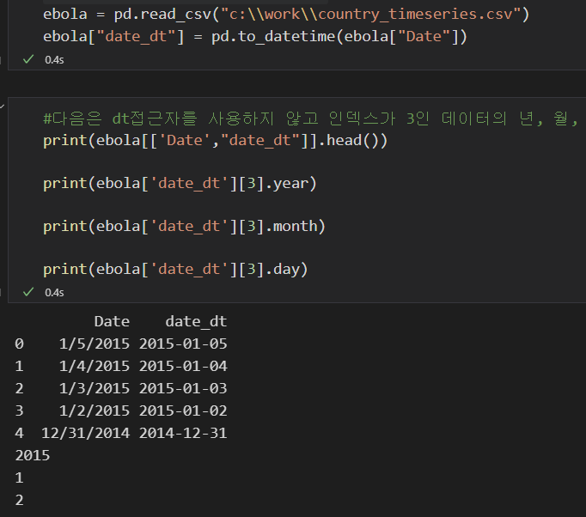
datetime오브젝트
dt접근자 사용하기
문자열을 처리하려면 str접근자를 사용한 다음 문자열 속성이나 메서드를 사용해야 했다.
datetime오브젝트도 마찬가지로 dt접근자를 사용하면 datetime속성이나 메서드를 사용하여 시계열 데이터를 처리할 수 있다.

Slide 11
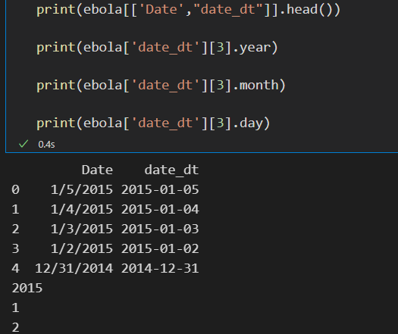
datetime오브젝트
다음은 dt접근자를 사용하지 않고 인덱스가 3인 데이터의 년, 월, 일 데이터를 추출한다.

Slide 12
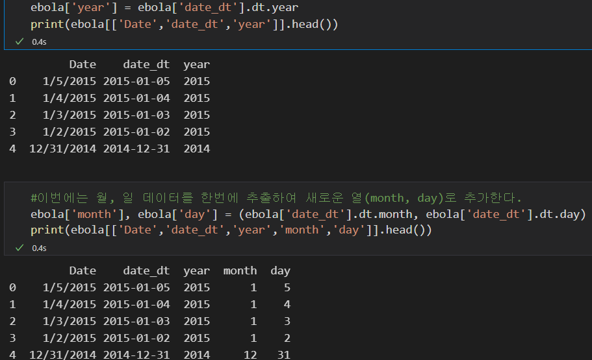
datetime오브젝트
다음과 같이 접근하면 좀 더 편하게 사용할 수 있다.
year속성을 이용하여 연도값을 추출한다. 이것을 새로운 열로 추가했다.

Slide 13
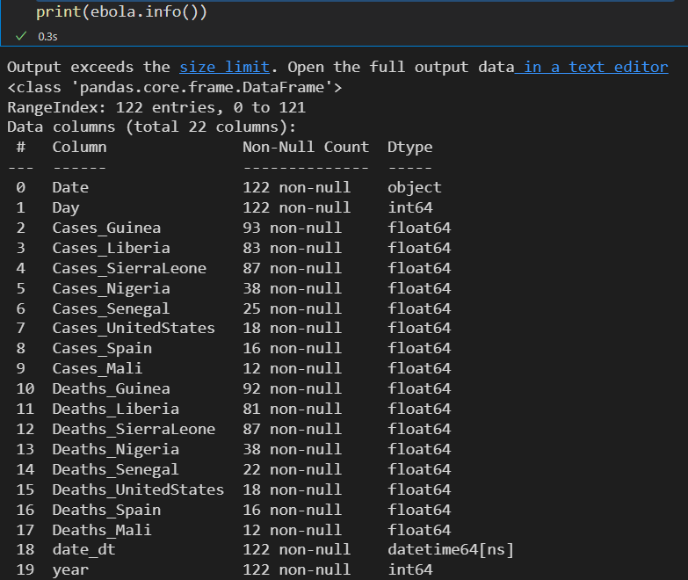
datetime오브젝트
ebola데이터프레임에 새로 추가한 date_dt, year, month, day열의 자료형식이다.
date_dt열은 datetime오브젝트이고 나머지는 정수형이라는 것을 알 수 있다.

Slide 14
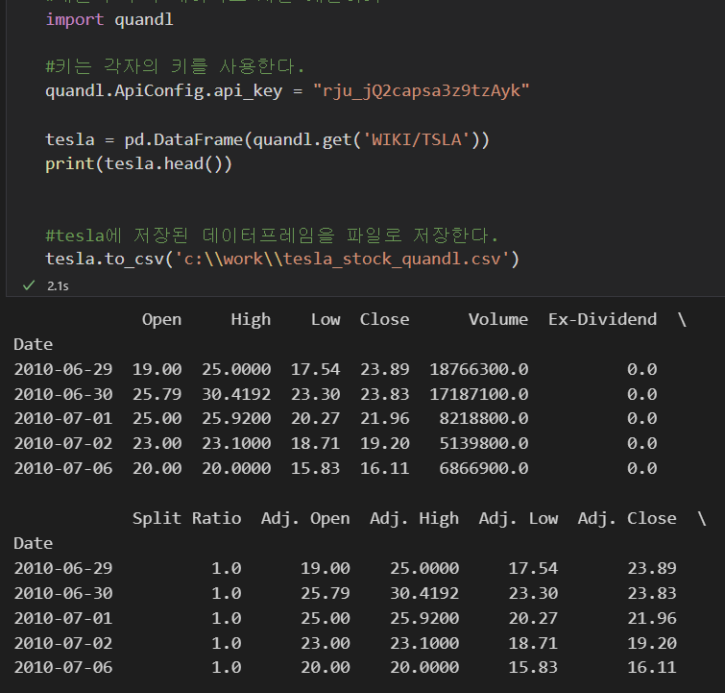
사례별 시계열 데이터 계산하기
주식 데이터를 가져오기
https://data.nasdaq.com/ 이 사이트에 가입을 해서 api키를 받아야 한다.
pip install quandl
테슬라 주식 데이터로 시간 계산하기

Slide 15
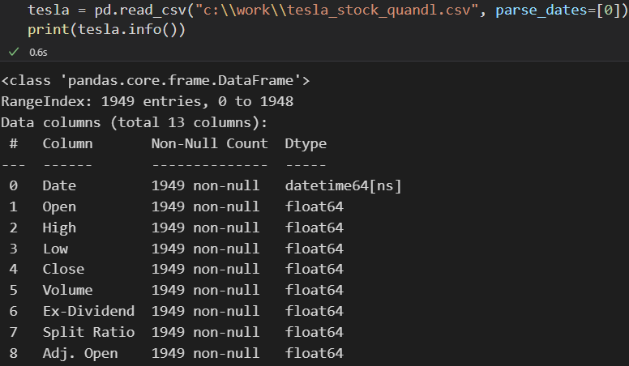
사례별 시계열 데이터 계산하기
Date열을 DateTime형으로 변환

Slide 16
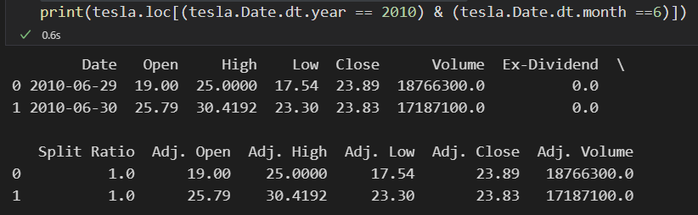
사례별 시계열 데이터 계산하기
이제 dt접근자를 사용해서 2010년 6월 데이터만 추출

Slide 17
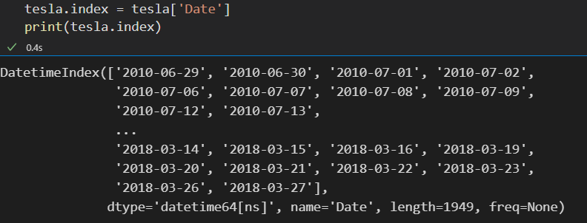
사례별 시계열 데이터 계산하기
Date열을 tesla데이터프레임의 인덱스로 지정한다.

Slide 18
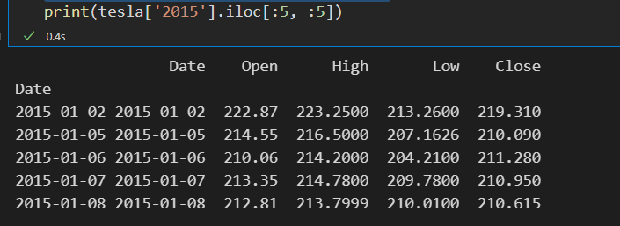
사례별 시계열 데이터 계산하기
datetime오브젝트를 인덱스로 지정하면 다음과 같이 원하는 시간의 데이터를 바로 추출할 수 있다.
다음은 2015년 데이터를 추출한 것이다.

Slide 19
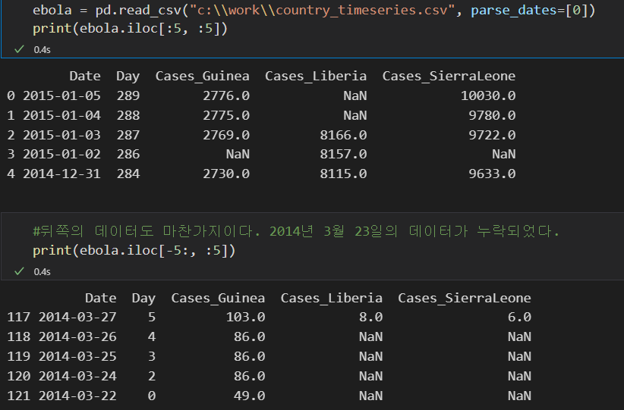
사례별 시계열 데이터 계산하기
시간 범위와 인덱스 -누락된 데이터도 포함시켜야 하는 경우라면?
가장 앞쪽의 데이터를 살펴보면 2015년 1월 1일의 데이터가 누락된 것을 알 수 있다.

Slide 20
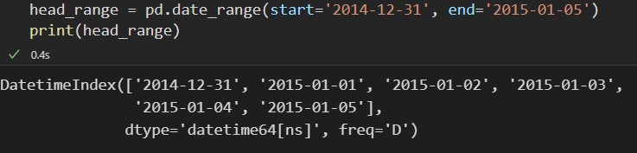
사례별 시계열 데이터 계산하기
다음은 date_range메서드를 사용하여 2014년 12월 31일부터 2015년 1월 5일 사이의 시간 인덱스(DatetimeIndex)를 생성한 것이다.

Slide 21
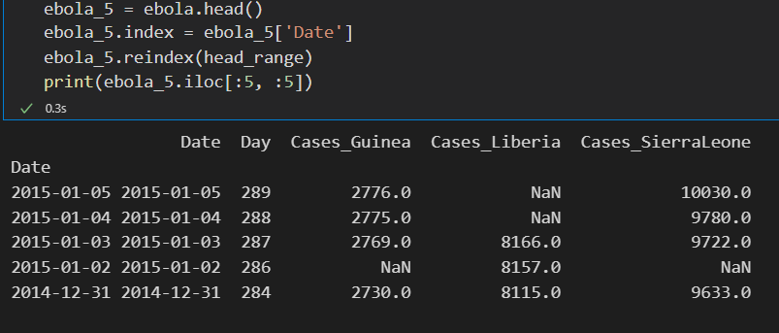
사례별 시계열 데이터 계산하기
다음은 원본 데이터를 손상시키는 것을 방지하기 위해 ebola데이터프레임의 앞쪽 5개의 데이터를 추출하여 새로운 데이터프레임을 만든 것이다.
이때 Date열을 인덱스로 먼저 지정하지 않으면 오류가 발생한다.
반드시 Date열을 인덱스로 지정한 다음 앞에서 생성한 시간 범위를 인덱스로 지정한다.

